Slide 1
ГЛАС, СЛОВО,РЕЧ, РЕЧЕНИЦА
-графичко приказивање-
ОШ “Јосиф Маринковић”
Нови бечеј
Учитељица мира стевковић

Slide 2

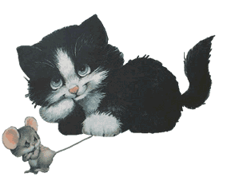
Шта је на слици?
м
мaчка
Мачка лови миша.
.
.

Slide 3


Шта је на слици?
ц
цвет
Цвет лепо мирише.
.
.

Slide 4


Шта је на слици?
о
оловка
Оловка пише.
.
.

Slide 5


Шта је на слици?
к
књига
Књига је зелена.
.
.

Slide 6


Шта је на слици?
в
ватра
Ватра гори.
.
.

Slide 7
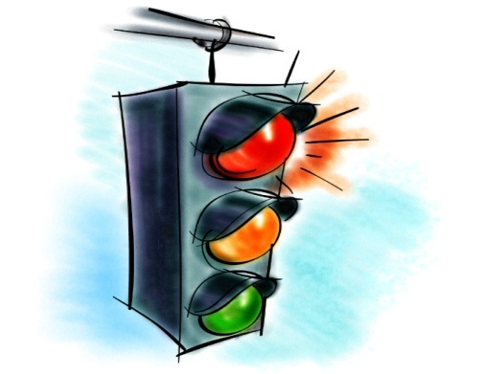

Шта је на слици?
с
семафор
На семафору је црвено светло.
.
.

